Slide 1

Entscheidungsbäume - do it yourself!
Phase 7 – Überanpassung an die Trainingsdaten (Overfitting und Pruning)
ProDaBi Team · Version 1 · 01.10.2026 · CC BY-SA 4.0

Slide 2



Entscheidungsbäume automatisiert erstellen: Treech Bibliothek in Python
funktioniert exakt
wie der Algorithmus,
der in CODAP
entwickelt wurde
In Jupyter können wir unseren Algorithmus automatisiert auf Daten anwenden
Mit Programmierkenntnissen kann man den Algorithmus leicht abwandeln
Durch eine menübasierte Jupyter-Umgebung können wir den Algorithmus auch ohne Programmierkenntnisse anwenden.

Slide 3
Demonstration 1: Treech Algorithmus

Slide 4
Demonstration 2: Menü-basiertes Jupyter Notebook

Slide 5
Kommentare für Lehrkräfte zu Folien 6-11
Demonstration der Jupyter Notebooks
Zweck der Phase
Durch die schrittweise Variation der Baumtiefe wird sichtbar, dass sich die Klassifikationsleistung auf Trainings- und Testdaten mit zunehmender Baumkomplexität unterschiedlich entwickeln kann. Daraus wird die Fragestellung nach einer sinnvollen Begrenzung der Baumkomplexität entwickelt.
Aktion
Mit den Folien 6–10 wird Max_Tiefe schrittweise erhöht. Die SuS betrachten die jeweils entstehenden Entscheidungsbäume und vergleichen Baumstruktur sowie Klassifikationsleistung auf Trainings- und Testdaten. Die Schritte können alternativ live im Jupyter Notebook durchgeführt werden; die Folien bilden die vorgesehene Dramaturgie der Untersuchung ab.
Anschließend wird die grafische Darstellung gemeinsam erschlossen: Achsen und Kurven klären, Verläufe beschreiben und Trainings- und Testdaten vergleichen. Auf Folie 11 wird die zentrale Beobachtung gemeinsam herausgearbeitet und daraus die Frage nach einer Begrenzung der Baumkomplexität entwickelt.
Didaktischer Kommentar
Die Baumkomplexität wird gezielt über nur einen Parameter variiert, sodass deren Zusammenhang mit der Klassifikationsleistung beobachtbar wird. Die einzelnen Bäume machen die Veränderung zunächst konkret sichtbar; die grafische Darstellung verdichtet anschließend die Beobachtungen über verschiedene Baumtiefen.
Der Begriff Overfitting wird bewusst noch nicht eingeführt. Das Phänomen soll zunächst empirisch beobachtet und in der anschließenden Arbeitsphase weiter untersucht werden, bevor es fachlich systematisiert wird.

Slide 6
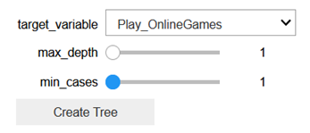
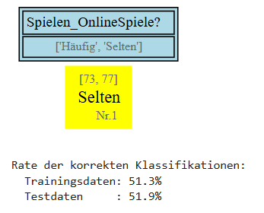
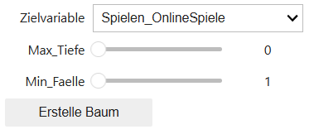
In einem menü-basierten Notebook können Bäume automatisch erstellt werden, indem Parameter festgelegt werden
Zielvariable
Max_Tiefe: maximale Tiefe des Baums als Abbruchkriterium
Bei Max_Tiefe = 0
erscheint nur ein Endknoten

Slide 7
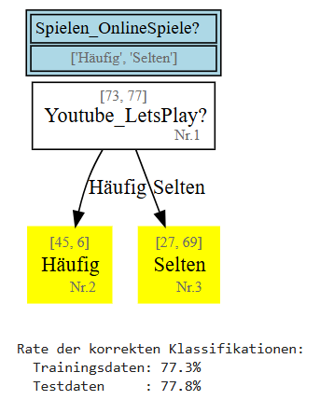
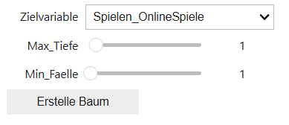
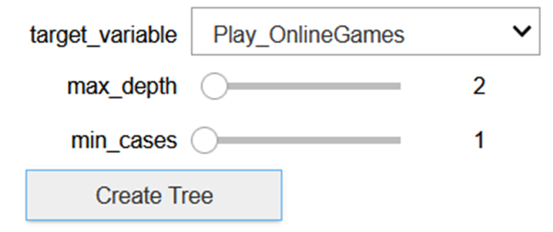
Wenn Max_Tiefe auf 1 erhöht wird, wird automatisch eine Prädiktorvariable basierend auf den Daten ausgewählt
Die Darstellung des Baums ähnelt der in CODAP:
Zielvariable
Häufigkeitsverteilungen in Teildatensätzen
vorhergesagtes Label nach Mehrheitsprinzip
Rate korrekter Klassifikationen wird für Trainings- und Testdaten angezeigt.

Slide 8
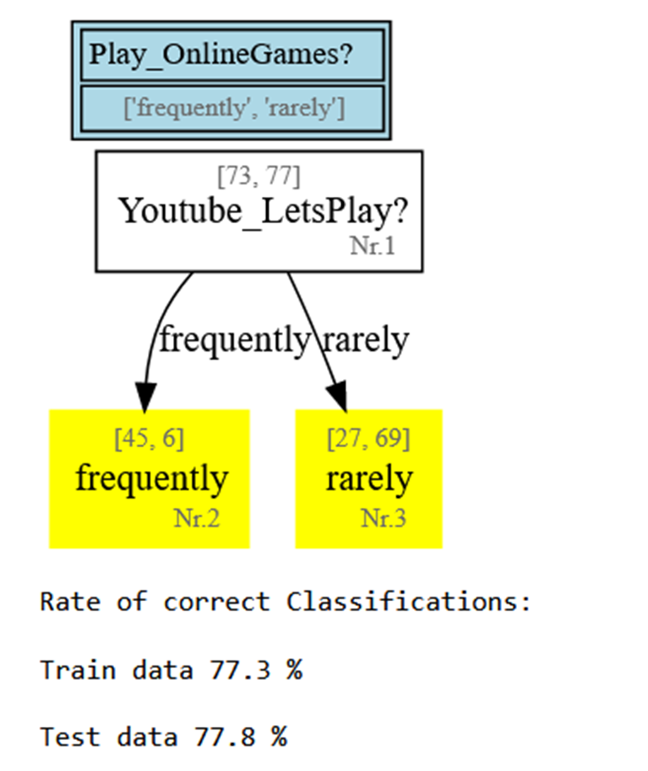
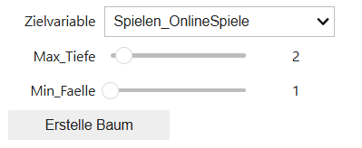
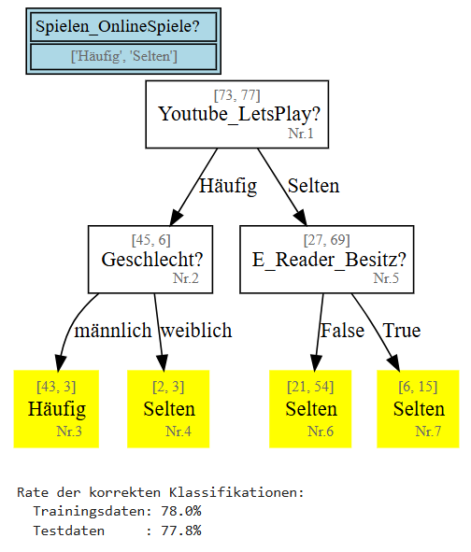
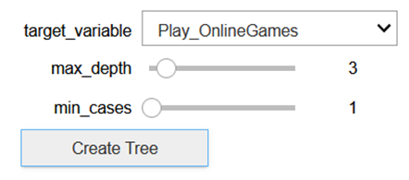
Durch Erhöhen von Max_Tiefe können dem Baum weitere Ebenen hinzugefügt werden

Slide 9
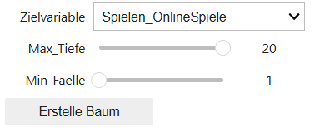
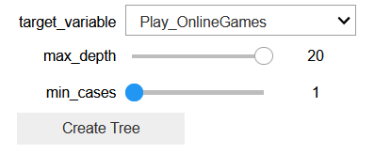

Wenn man Max_Tiefe auf 20 erhöht, entsteht ein großer Baum mit über 110 Knoten und einer Tiefe von 12
Die Rate korrekter Klassifikationen ist für die Trainingsdaten nahe 100%, aber für die Testdaten enttäuschend

Slide 10
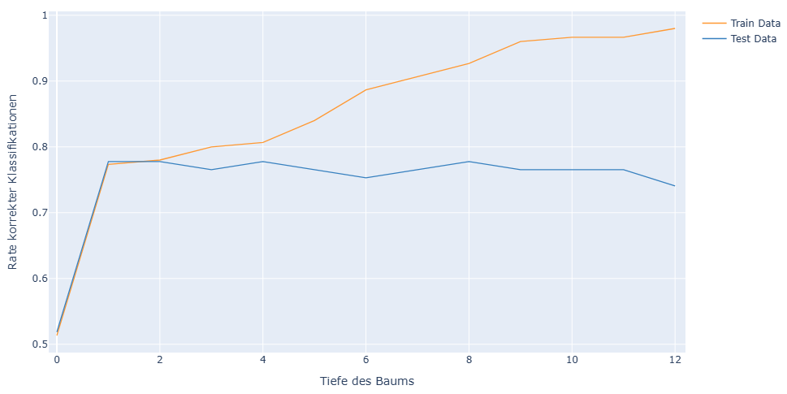
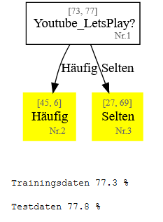
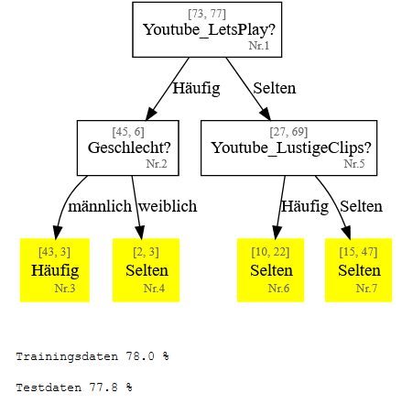
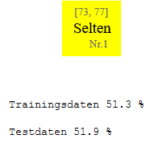
…

Slide 11
Wie können wir verhindern, dass der Entscheidungsbaum zu groß wird und die Leistung auf Testdaten schlechter wird?
Für die Trainingsdaten steigt die Rate korrekter Klassifikationen während des gesamten Prozesses – wie vom Algorithmus vorgesehen – während sie bei den Testdaten ab einem bestimmten Punkt abnimmt.

Slide 12
Kommentare für Lehrkräfte zu Folien 13 und 14
Zweck der Phase
Die arbeitsteilig gewonnenen Ergebnisse zu den drei Möglichkeiten der Begrenzung der Baumkomplexität werden zusammengeführt und bilden eine gemeinsame Grundlage für den späteren Vergleich.
Aktion
Folie 13: Die SuS arbeiten zu zweit und wählen einen der drei Untersuchungsaufträge. Die Anzahl der Plätze je Auftrag wird begrenzt, sodass alle drei Ansätze untersucht werden.
Folie 14: Jeweils ein Paar stellt die Ergebnisse zu Max_Tiefe, Min_Faelle und dem nachträglichen Beschneiden anhand der drei Leitfragen vor. Weitere Teams mit demselben Auftrag ergänzen bei Bedarf.
Didaktischer Kommentar
Die drei Aufträge unterscheiden sich bewusst hinsichtlich Vertrautheit und Offenheit und ermöglichen dadurch eine Form der Selbstdifferenzierung. Eine systematische Bewertung der Vor- und Nachteile erfolgt noch nicht; beim freien Beschneiden auftretende Schwierigkeiten werden zunächst gesammelt und später für die Entwicklung eines systematischen Vorgehens aufgegriffen.

Slide 13
Arbeitsphase
Wählt zu zweit einen Auftrag:
A Max_Tiefe Untersuchen des bereits bekannten Parameters
B Min_Faelle Untersuchen eines neuen, bisher unbekannten Parameters
C Baum Beschneiden Freie Untersuchung einer Vorgehensweise zum kürzen eines Baums ohne vorgegebenen Parameter
Wählt den Auftrag, dessen Arbeitsweise ihr euch zutraut.

Slide 14
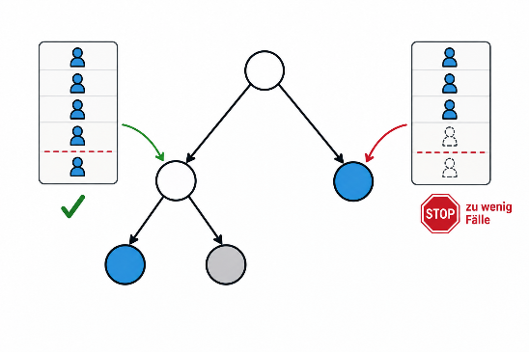
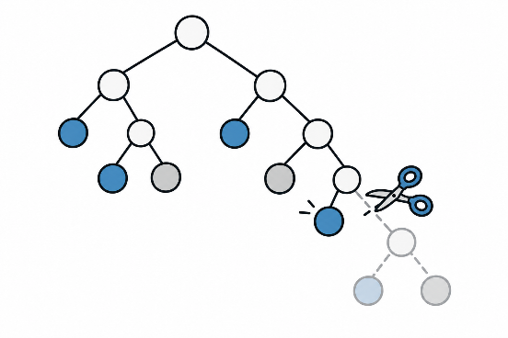
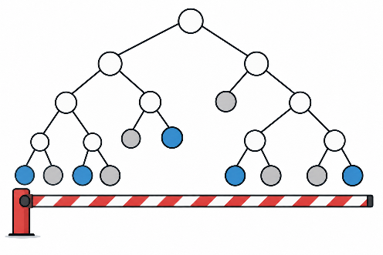
Präsentationen aller Gruppen
Max_Tiefe
Min_Faelle
Beschneiden
Was konntet ihr mit eurem Notebook verändern?
Welchen Baum habt ihr als besten ausgewählt und warum?
Würde eure Auswahl bzw. Vorgehensweise auch bei anderen Datensätzen funktionieren?

Slide 15
Kommentare für Lehrkräfte zu Folien 16-18
Zweck der Phase
Das zuvor beobachtete Phänomen wird als Overfitting fachlich systematisiert und mit zunehmender Baumkomplexität, kleinen Teilmengen und der Anpassung an wenige Trainingsfälle in Verbindung gebracht. Daraus wird die Notwendigkeit abgeleitet, Klassifikationsleistung und Baumkomplexität auszubalancieren.
Aktion
Folie 16: Die Lehrkraft führt den Begriff Overfitting ein und strukturiert das Phänomen anhand von Effekt, struktureller Ursache und Erklärung.
Folie 17: Die SuS beschreiben zunächst die beiden Entscheidungsbäume hinsichtlich Klassifikationsleistung, Baumstruktur und Größe der Teilmengen. Die Beobachtungen werden aufgegriffen und mit den Aspekten aus Folie 16 in Verbindung gebracht.
Folie 18: Gemeinsam wird daraus die Konsequenz für die Konstruktion von Entscheidungsbäumen herausgearbeitet: Gute Klassifikation der Trainingsdaten und begrenzte Baumkomplexität müssen ausbalanciert werden.
Didaktischer Kommentar
Der Begriff Overfitting wird bewusst erst nach der eigenen Untersuchung eingeführt und an die zuvor gemachten Beobachtungen angeknüpft. Die SuS wenden die Systematisierung zunächst auf konkrete Bäume an, bevor die Konsequenz für die Konstruktion von Entscheidungsbäumen verallgemeinert wird.

Slide 16
Was ist Overfitting?
Effekt – Woran kann man Overfitting erkennen?
Ein Entscheidungsbaum klassifiziert die Trainingsdaten sehr gut, funktioniert bei neuen Testdaten aber deutlich schlechter.
Strukturelle Ursache – Wie kann Overfitting bei Entscheidungsbäumen entstehen?
Ein Entscheidungsbaum kann durch viele Verzweigungen sehr komplex werden. Dadurch entstehen sehr kleine Teilmengen der Daten und teilweise basieren die Entscheidungen in den Endknoten nur auf sehr wenigen Fällen.
Erklärung – Warum ist das ein Problem?
Durch zunehmend mehr Verzweigungen können zunehmend auch zuvor falsch klassifizierte Trainingsfälle korrekt klassifiziert werden. Manche Entscheidungen beruhen dadurch schließlich nur noch auf wenigen oder einzelnen Fällen. Der Baum „merkt“ sich so einzelne Trainingsfälle, anstatt Regeln zu finden, die für viele Fälle gelten und daher eher auch bei neuen Fällen funktionieren.
Effekt
Ursache
Erklärung

Slide 17

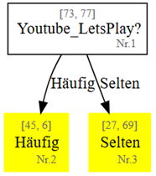
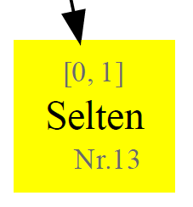

Was ist Overfitting (deutsch: Überanpassung)?
Trainings- und Testdaten werden fast exakt gleich gut klassifiziert
Nur eine Verzweigung
Entscheidungen durch über 50 Fälle
→ Keine Overfitting erkennbar
Trainingsdaten werden deutlich besser klassifiziert als Testdaten
Sehr viele Verzweigungen
Entscheidungen beruhen häufig nur auf einem Fall
→ Overfitting erkennbar

Slide 18
Wie verhindert man Overfitting?
Bei der Konstruktion eines Entscheidungsbaums müssen zwei Ziele ausbalanciert werden:
1. Gute Klassifikation: Der Baum soll die Trainingsdaten möglichst gut klassifizieren.
  2. Begrenzte Komplexität: Der Baum sollte nicht unnötig komplex werden, damit seine Entscheidungen nicht nur auf sehr wenigen Trainingsfällen beruhen und eher auf neue Daten übertragbar sind.
Das Problem: Weitere Verzweigungen verbessern häufig die Klassifikation der Trainingsdaten. Gleichzeitig wird der Baum aber komplexer und die entstehenden Teilmengen werden kleiner.
Kernfrage: Wie können wir die Komplexität des Baums sinnvoll begrenzen?

Slide 19
Kommentare für Lehrkräfte zu Folien 20-25
Zweck der Phase
Die drei untersuchten Möglichkeiten zur Begrenzung der Baumkomplexität werden hinsichtlich ihrer Vor- und Nachteile systematisch verglichen. Aus der noch fehlenden Systematik beim nachträglichen Beschneiden wird die Frage nach einem systematischen Beschneidungsverfahren entwickelt.
Aktion
Folien 20–25: Die drei Möglichkeiten Max_Tiefe, Min_Faelle und nachträgliches Beschneiden werden nacheinander aufgegriffen. Die SuS benennen auf Grundlage ihrer Untersuchungen zunächst mögliche Vor- und Nachteile; die Beiträge werden gemeinsam ergänzt und systematisiert.Beim nachträglichen Beschneiden wird aufgegriffen, dass bislang keine eindeutige Vorgehensweise dafür besteht, welche Verzweigungen entfernt werden sollten. Daraus wird die Frage entwickelt, wie sich das Beschneiden systematisieren lässt.
Didaktischer Kommentar
Die systematische Gegenüberstellung erfolgt bewusst erst nach der eigenen Untersuchung der drei Ansätze. Das noch ungelöste Problem des nachträglichen Beschneidens bildet den Ausgangspunkt für die anschließende Entwicklung eines systematischen Verfahrens. Die bisherige Verwendung der Testdaten zur Auswahl von Einstellungen bzw. Beschneidungen wird an dieser Stelle noch nicht problematisiert.

Slide 20
Wie verhindert man Overfitting?
Möglichkeit 1: Max_Tiefe
Beste Konfiguration für unsere Aufgabe: Max_Tiefe = 4
Vorteile:
    sehr einfach anzuwenden
    verhindert direkt, dass der Baum zu tief wird
    reduziert die Gefahr sehr kleiner Teilmengen
Nachteile:
    Die optimale maximale Tiefe ist vorher nicht bekannt
    Ein guter Wert hängt vom Datensatz ab
    Alle Pfade werden gleich stark begrenzt, obwohl an manchen Stellen weitere Verzweigungen sinnvoll sein könnten

Slide 21
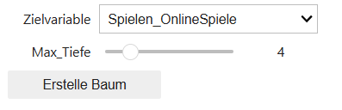
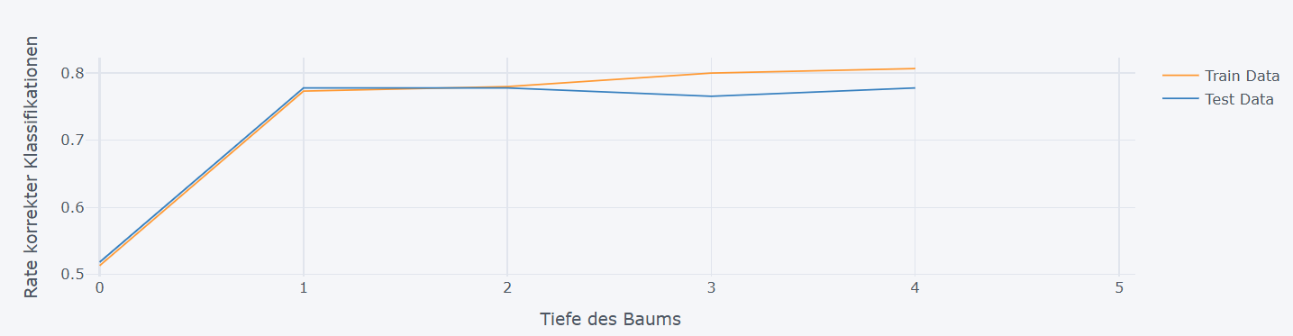

Was wir mitnehmen: Die maximale Tiefe zu begrenzen kann Overfitting reduzieren. Es gibt aber keinen festen Wert, der für jeden Datensatz und jeden Teil des Baums optimal ist.

Slide 22
Wie verhindert man Overfitting?
Möglichkeit 2: Min_Faelle
Beste Konfiguration für unsere Aufgabe: Min_Faelle = 31
Vorteile:
    verhindert Verzweigungen auf Grundlage sehr kleiner Teilmengen
    Entscheidungen beruhen auf mehr Fällen
    begrenzt dadurch indirekt die Komplexität des Baums
Nachteile:
    Die optimale Mindestanzahl ist vorher nicht bekannt
    Ein guter Wert hängt vom Datensatz ab
    Auch hier gilt dieselbe Grenze für den gesamten Baum

Slide 23
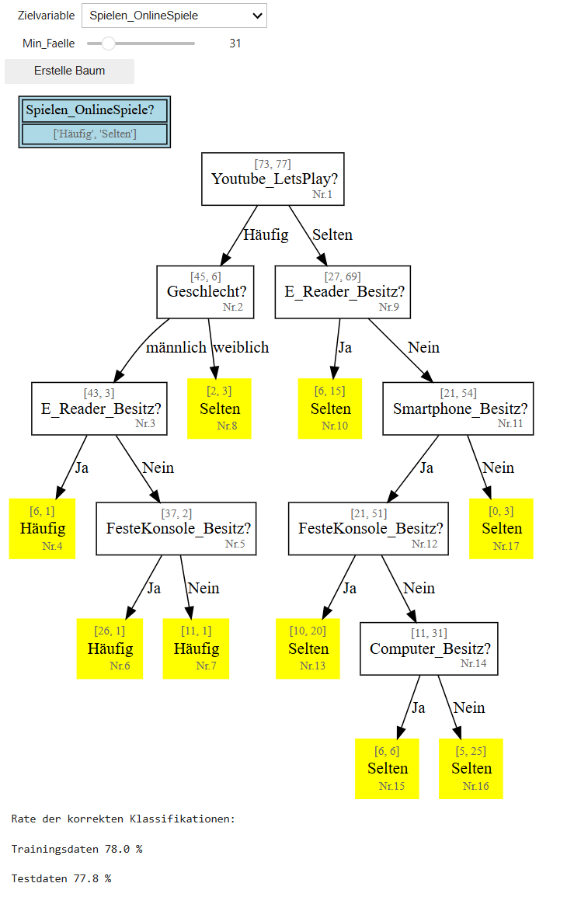
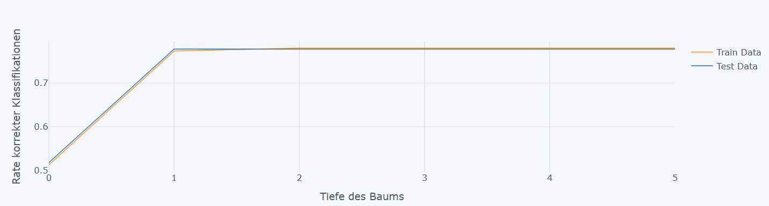
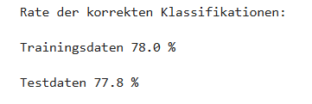
Was wir mitnehmen: Eine Mindestanzahl von Fällen festzulegen kann Overfitting reduzieren. Auch hier gibt es aber keinen festen Wert, der allgemein optimal ist.

Slide 24
Wie verhindert man Overfitting?
Möglichkeit 3: Nachträgliches Beschneiden des Entscheidungsbaums
Vorteile:
    Wir müssen die Größe des Baums nicht schon vorher festlegen
    Jeder Teil des Baums kann einzeln betrachtet werden
    Unnötige Verzweigungen können gezielt entfernt werden
Nachteile:
    Es ist mühsam viele Pfade einzeln zu beschneiden
    Wir haben noch keine klare Vorgehensweise

Slide 25
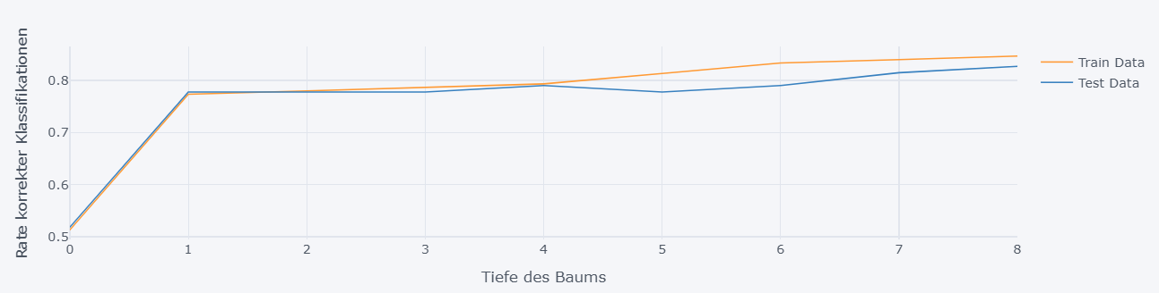
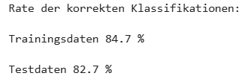
    Hier haben wir den besten aller
    Bäume für Testdaten gefunden

Slide 26
Kommentare für Lehrkräfte zu Folien 27-32
Zweck der Phase
Der zuvor erarbeitete Algorithmus zur Konstruktion datenbasierter Entscheidungsbäume wird um ein systematisches Vorgehen zum nachträglichen Beschneiden erweitert. Anschließend wird das Vorgehen als Validation Pruning fachlich systematisiert und die Funktion von Trainings-, Validierungs- und Testdaten geklärt.
Aktion
Folien 27–31: Ausgangspunkt ist ein bewusst zu groß erstellter Entscheidungsbaum. Die Lehrkraft führt schrittweise durch das nachträgliche Beschneiden. Die SuS entscheiden bei konkreten Verzweigungen jeweils begründet, ob diese entfernt oder beibehalten werden sollten. Die Lehrkraft greift die Beiträge auf und führt daraus das Vergleichskriterium und das Vorgehen von unten nach oben ein.
Folie 32: Anschließend wird das entwickelte Verfahren als Validation Pruning bezeichnet. Die bisherige Verwendung der Testdaten für Beschneidungsentscheidungen wird problematisiert und daraus die Notwendigkeit eines zusätzlichen Validierungsdatensatzes entwickelt. Abschließend werden die drei Funktionen festgehalten: Trainingsdaten → Baum erstellen; Validierungsdaten → Baum beschneiden; Testdaten → fertigen Baum überprüfen.
Didaktischer Kommentar
Das Beschneidungsverfahren wird zunächst anhand konkreter Entscheidungen eingeführt, sodass die zugrunde liegende Logik nachvollzogen werden kann. Der Begriff Validation Pruning und die Unterscheidung der drei Datensätze folgen bewusst erst anschließend. Dadurch wird die Notwendigkeit von Validierungsdaten aus dem zuvor konkret erfahrenen methodischen Problem entwickelt.

Slide 27
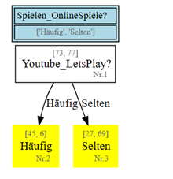
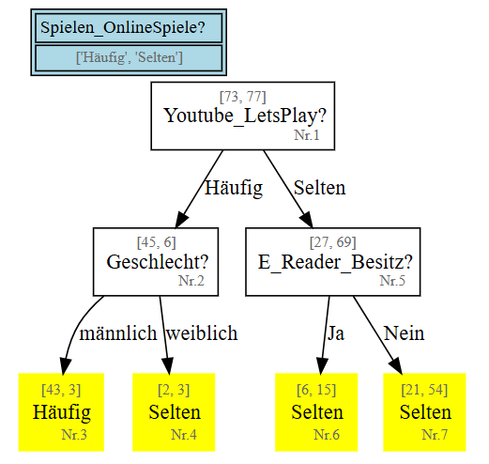
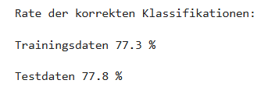
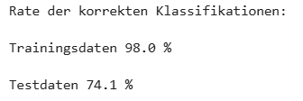
Algorithmus Teil I: Einen zu großen Baum erstellen
…
…

Slide 28
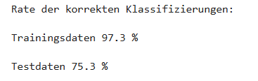
Algorithmus Teil II: Systematisches Beschneiden des Baums

Slide 29
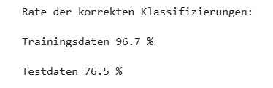
Algorithmus Teil II: Systematisches Beschneiden des Baums

Slide 30
Algorithmus Teil II: Systematisches Beschneiden des Baums
…
…

Slide 31
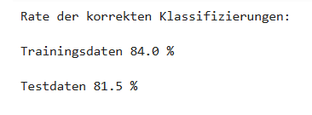
Algorithmus Teil II: Systematisches Beschneiden des Baums

Slide 32
Algorithmus Teil II: Systematisches Beschneiden des Baums
Validation Pruning
Validation Pruning ist ein Verfahren zum systematischen Beschneiden eines Entscheidungsbaums. Dabei werden die Verzweigungen eines großen Baums von unten nach oben überprüft. Für jede Verzweigung wird verglichen, wie gut die Validierungsdaten mit und ohne diese Verzweigung klassifiziert werden. Ist der gekürzte Baum mindestens genauso gut, wird die Verzweigung entfernt, sonst bleibt sie erhalten.
Anschließend wird der fertig gekürzte Baum einmal mit unabhängigen Testdaten überprüft. Insgesamt werden also drei Datensätze verwendet: Trainings-, Validierungs- und Testdaten.
Trainingsdaten → Baum erstellen
Validierungsdaten → Baum beschneiden
Testdaten → fertigen Baum überprüfen

Slide 33
Was haben wir über Overfitting gelernt?
Overfitting kann entstehen, wenn ein Entscheidungsbaum zu stark an die Trainingsdaten angepasst wird.
Hinweise auf Overfitting sind:
Der Baum klassifiziert die Trainingsdaten sehr gut, funktioniert auf neuen Daten aber deutlich schlechter.
Der Baum ist sehr komplex und Entscheidungen beruhen teilweise nur auf wenigen Trainingsfällen.
Die Komplexität eines Entscheidungsbaums kann begrenzt werden, um Overfitting zu reduzieren.

Slide 34
Fragen zur Untersuchung von Overfitting
1. Wie gut funktioniert der Entscheidungsbaum auf den Trainingsdaten und Testdaten?
Gibt es einen deutlichen Unterschied in der Klassifikationsleistung?
2. Wie komplex ist der Entscheidungsbaum?
Beruhen Entscheidungen teilweise nur auf wenigen Trainingsfällen?
3. Wie wurde die Komplexität des Entscheidungsbaums begrenzt?
Wurde die gewählte Begrenzung mit unabhängigen Daten überprüft?

